Slide 1

人工智能
Toby

Slide 2
01
前言
目录
02
介绍
CONTENTS
03
机器学习
04
TF在IOS项目的应用

Slide 3
人工智能走进我们的生活

Slide 4
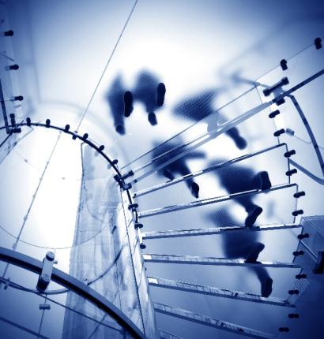
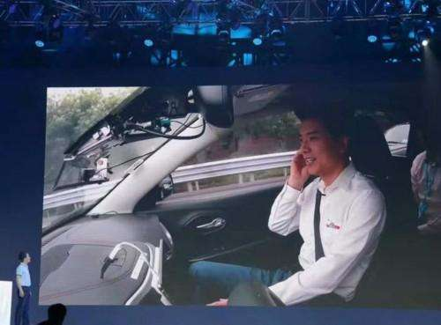
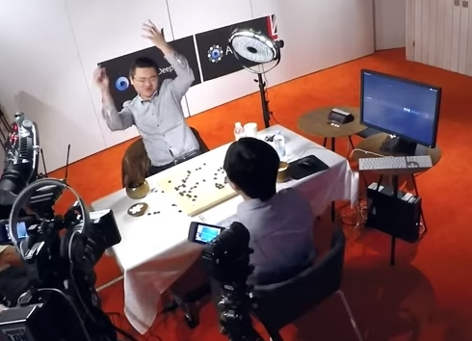
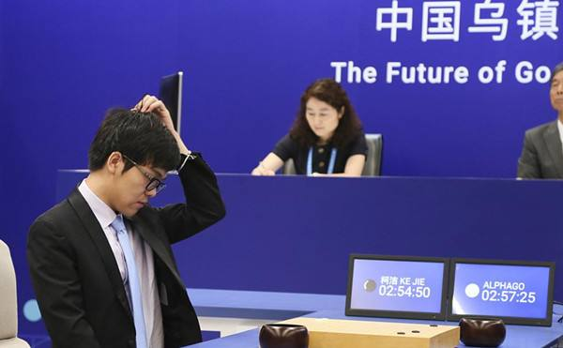
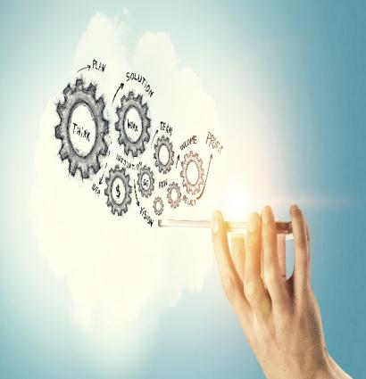
悄悄进入我们生活的人工智能
2015年 AlphaGo对战樊麾
2017年 AlphaGo对战柯洁
百度智能驾驶汽车

Slide 5
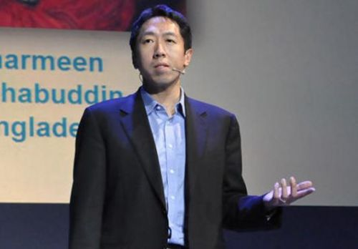
吴恩达（Andrew Ng）
如果你平时关注科技圈动态的话，相信对这个名字定不陌生。这位在百度工作将近三年的科学家，是世界上第一个赋予机器“识别猫”这项技能的人，并被美誉为人工智能和机器学习领域最权威的学者之一。自 2014 年加入百度以来，吴恩达一手建立和领导了超过 1300 人的人工智能团队，且在三年内帮助百度在语音识别和人脸识别领域占据一席之地——百度的 DeepSpeech 2 和人脸支付技术，分别入选 2015 和 2016 年《MIT 科技评论》年度十大突破技术榜单，而小度则在人机声纹识别对战中，打败了“全能脑力王”王峰。此外，我们熟知的谷歌深度学习研究团队 Google Brain 以及在线学习教育平台 Coursera 亦是出自吴恩达的手笔。而这次离开百度后，吴恩达在微博和微信公众号中透露，他将回到美国继续专研自己喜欢且擅长的新领域孵化和探索，并继续为中国的 AI 事业做贡献。

Slide 6
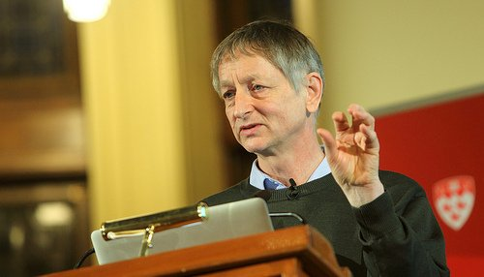
杰弗里 辛顿（Geoffrey Hinton）
这位被尊称为“神经网络之父”的科学家在人工智能界的学术贡献难以用寥寥数语来概括。上世纪 80 年代，他和哈佛大学神经生物学博士 Terry Sejnowski 运用一款儿童读物朗读系统 Nettalk 证明了“人工智能之父”马文•明斯基的预言——“感知机（早前的人工神经网络）无法被推广到多层网络”是完全错误的，从而让当时一度低迷的人工智能再次迎来新的发展。
目前在 Google Brain 中担任要职——自 2013 年谷歌收购 Hinton 的公司 DNNResearch 后，在他的帮助下，谷歌的图像识别和安卓系统音频识别的性能得到大幅度提升。而近日，Hinton 又带领 Google Brian 推出新作：可提高 AI 系统分类能力的个体标签建模。据悉，借助这种创新方法，可提升计算机辅助诊断糖尿病导致的视网膜病变的准确度。不过，最近 Hinton 已经将工作重心从谷歌转移回加拿大，出任多伦多大学最新成立的人工智能研究独立机构——向量学院的首席科学家顾问。

Slide 7
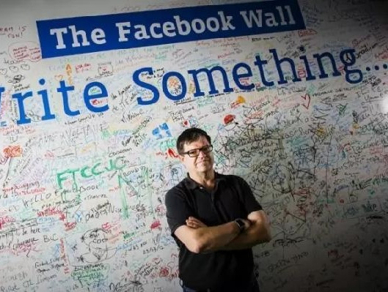
雅恩 乐昆（Yann LeCun）
作为人工智能领域三大奠基人之一，Yann LeCun 为卷积神经网络和图像识别领域做出了重要的贡献。反向传播（BP）这种现阶段常用来训练人工神经网络的算法就是 LeCun 和其老师“神经网络之父”Geoffrey Hinton 等科学家于 20 世纪 80 年代中期提出的，而后 LeCun 在贝尔实验室将 BP 应用于卷积神经网络中，并将其实用化，推广到各种图像相关任务中。
这位目前在 Facebook 出任人工智能实验室主任的学者，今年 3 月在清华大学演讲时，公布了 Facebook 的最新研究成功——概念上更简单、灵活的通用目标分割框架 Mask R-CNN。这种新算法建立在可缩短物体识别和分割技术耗时的 Faster RCNN 基础之上，能够以更简单的训练方式实现图像的有效目标检测。此外，演讲会上 LeCun 还用一个简单的公式概括了未来通用型人工智能系统的发展方向：预测+规划=推理——具备预测能力且能掌握人类常识的 AI 系统。

Slide 8
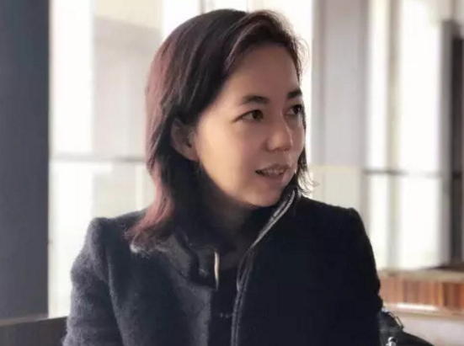
李飞飞 （Fei-Fei Li）
与同样任职于 SAIL 的吴恩达一样，“人工智能界女神”李飞飞一直被“硅谷科技圈”称为斯坦福的技术领袖。截至目前为止，这位女神共发布了 100 余篇科技论文，涵盖了计算神经科学、视觉识别、大数据等等领域。这些研究成果中最为出名的是 ImageNet——全球最大的图像识别数据库。值得一提的是，斯坦福每年都会举行一次比赛，邀请谷歌、微软、百度等 IT 企业使用 ImageNet，测试他们系统的运行情况。而最近在 2017 TED 上，李飞飞则表示，他们的下一个目标是图像理解。
虽然 ImageNet 项目备受关注，但李飞飞早年间并未与业界有过多的联系。直到近三年，她才开始出现在 AI 界的新闻上。2015 年时，她参与了由丰田和斯坦福大学建立的无人车研究项目；而去年她则加盟谷歌，成为谷歌云计算业务 Google Cloud 成立的新部门的主管，主要负责用 AI 技术吸引更多人使用云计算服务，从而推动 Google Cloud 的发展。

Slide 9
全世界最牛的科技公司都在做什么
Apple
阿里巴巴
Microsoft
Google
百度
Facebook
腾讯
Amazon
科大讯飞
IBM
Amazon Alexa
度秘
Alexa是智能家居中心，它的实用性极强，我们再房间内任意角落发出指令，它都能解毒我们的话语，由此它被誉为是具有革命性的产品，能够代替我们上网获取信息、购物、安排日程、设置闹钟等等，类似产品还有Google Now、Google Assistant、Microsoft Cortana。
百度的度秘与海尔、美的两大家电巨头达成战略合作，退出一系列的智能家居产品，这是两个家电巨头向【智能化】发展的重要标志之一。搭载了DuerOS之后，用户可以用语音直接跟冰箱进行交流。可以做到对冰箱本身的功能控制，比如用户想要调节冰箱温度，就可以直接对冰箱说，做饭时需要娱乐功能，双手没有空闲，就可以直接对冰箱说【能不能帮我放个音乐】。
Notes:
9

Slide 10
人工智能、机器学习、
深度学习

Slide 11
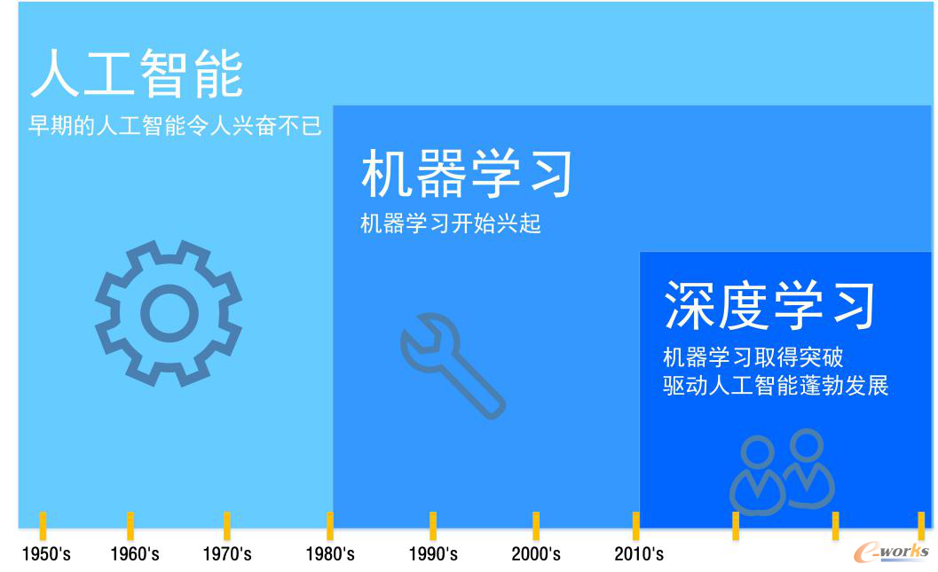
人工智能、机器学习、深度学习

Slide 12
人工智能发展史
1950s
1980s
现在
1
2
3
1956 年美国达特茅斯（Dartmouth）大学举办了一次长达两个月的十人研讨会，讨论用机器模拟人类智能问题，首次使用“人工智能”这一术语。
这是人类历史上第一次人工智能研讨会，标志着国际人工智能学科的诞生，具有十分重要的历史意义。发起这次研讨会的人工智能学者麦卡锡和明斯基，则被誉为国际人工智能的“奠基者”或“创始人”（The founding father），有时也称为“人工智能之父”。
1981年9月建立了全国性的人工智能组织中国人工智能学会（CAAI），标志着中国人工智能学科的诞生。后相继成立了中国人工智能学会智能机器人专业委员会、机器学习专业委员会、模式识别专业委员会、自然语言处理专业委员会和智能控制专业委员会、人工智能教育工作委员会等。
2015年十二届全国人大三次会议上，李克强总理在政府工作报告中提出：“人工智能技术将为基于互联网和移动互联网等领域的创新应用提供核心基础。
国家最高领导人对人工智能的高度评价和对发展我国人工智能的指示，《中国制造2025》、《机器人产业发展规划（2016—2020 年）》和《“互联网+”人工智能三年行动实施方案》的发布与施行，体现了中国已把人工智能技术提升到国家发展战略的高度，为人工智能的发展创造了前所未有的优良环境，也赋予人工智能艰巨而光荣的历史使命。

Slide 13
机器学习中的基本概念

Slide 14
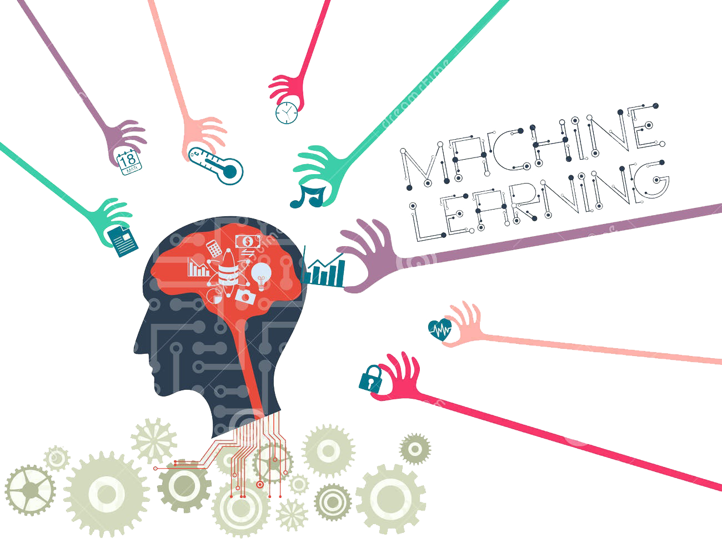
机器学习常用概念

Slide 15
机器学习常用概念
训练集、测试集、特征值
监督学习、非监督学习、半监督学习
分类、回归

Slide 16
机器学习常用概念
样例 | 天气 | 温度 | 湿度 | 风力 | 水温 | 预报 | 享受运动
1 | 晴 | 暖 | 普通 | 强 | 暖 | 一样 | 是
2 | 晴 | 暖 | 大 | 强 | 暖 | 一样 | 是
3 | 雨 | 冷 | 大 | 强 | 暖 | 变化 | 否
4 | 晴 | 暖 | 大 | 强 | 冷 | 变化 | 是
天气：晴，阴，雨
温度：暖，冷
湿度：普通，大
风力：强，弱
水温：暖，冷
预报：一样，变化
享受运动：是，否

Slide 17
机器学习常用概念
概念定义在实例(instance)集合之上，这个集合表示为X。
（X：所有可能的日子，每个日子的值由 天气，温度，湿度，风力，水温，预报6个属性表示。
待学习的概念或目标函数成为目标概念（target concept), 记做c。
c(x) = 1, 当享受运动时，
c(x) = 0 当不享受运动时，
c(x)也可叫做y
x: 每一个实例 X: 样例, 所有实例的集合
学习目标：f: X -> Y
训练集(training set/data)/训练样例（training examples): 用来进行训练，也就是产生模型或者算法的数据集
测试集(testing set/data)/测试样例 (testing examples)：用来专门进行测试已经学习好的模型或者算法的数据集

Slide 18
机器学习常用概念
例子2：研究美国硅谷房价
影响房价的两个重要因素：面积（平凡米），学区（评分1-10）
样例 | 面积（平方米） | 学区（1-10） | 房价（1000 $）
1 | 100 | 8 | 1000
2 | 120 | 9 | 1300
3 | 60 | 6 | 800
4 | 80 | 9 | 1100
5 | 95 | 5 | 850
分类 (classification): 目标标记为类别型数据(category)
回归(regression): 目标标记为连续性数值 (continuous numeric value)

Slide 19
机器学习常用概念
例子3：研究肿瘤良性，恶性于尺寸，颜色的关系
特征值：肿瘤尺寸，颜色
标记：良性/恶性
有监督学习(supervised learning)： 训练集有类别标记(class label)
无监督学习(unsupervised learning)： 无类别标记(class label)
半监督学习（semi-supervised learning)：有类别标记的训练集 + 无标记的训练集

Slide 20
TF 在 IOS 项目中的应用

Slide 21
TensorFlow 在 IOS 项目中的应用
TensorFlow是谷歌基于DistBelief进行研发的第二代人工智能学习系统，其命名来源于本身的运行原理。Tensor（张量）意味着N维数组，Flow（流）意味着基于数据流图的计算，TensorFlow为张量从流图的一端流动到另一端计算过程。TensorFlow是将复杂的数据结构传输至人工智能神经网中进行分析和处理过程的系统。
TensorFlow可被用于语音识别或图像识别等多项机器深度学习领域，对2011年开发的深度学习基础架构DistBelief进行了各方面的改进，它可在小到一部智能手机、大到数千台数据中心服务器的各种设备上运行。TensorFlow将完全开源，任何人都可以用。
与Caffe、Theano、Torch、MXNet等框架相比，TensorFlow在Github上Fork数和Star数都是最多的，而且在图形分类、音频处理、推荐系统和自然语言处理等场景下都有丰富的应用。
TensorFlow的流行让深度学习门槛变得越来越低，只要你有Python和机器学习基础，入门和使用神经网络模型变得非常简单。
https://github.com/hollance/TensorFlow-iOS-Example
https://github.com/LunarFlash/convolutional-neural-network-image-recognition

Slide 22
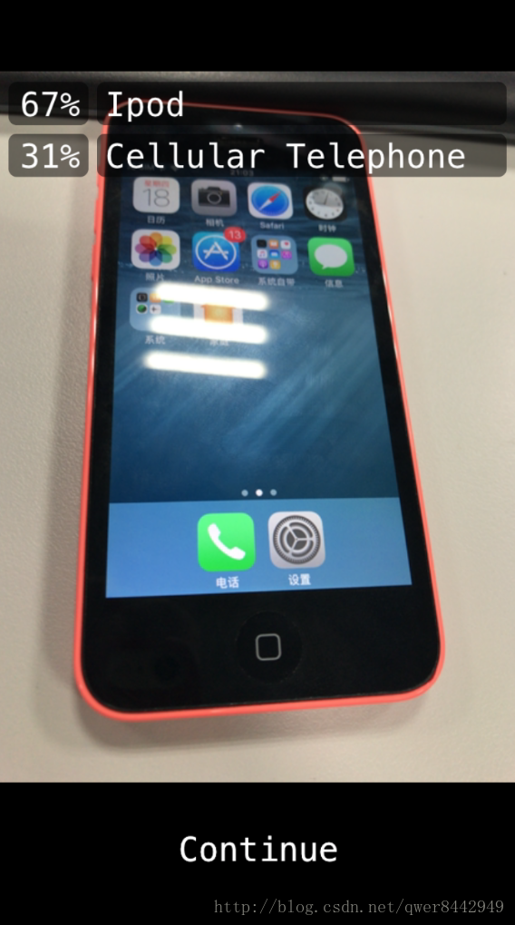
TensorFlow 在 IOS 项目中的应用
1.在Mac电脑上安装TensorFlow、Xcode
固化计算图（生成PB文件）
2.构建训练图片（训练集），训练模型
编写IOS代码，运行IOS app

Slide 23
THANK YOU
PPT模板下载：www.1ppt.com/moban/ 行业PPT模板：www.1ppt.com/hangye/
节日PPT模板：www.1ppt.com/jieri/ PPT素材下载：www.1ppt.com/sucai/
PPT背景图片：www.1ppt.com/beijing/ PPT图表下载：www.1ppt.com/tubiao/
优秀PPT下载：www.1ppt.com/xiazai/ PPT教程： www.1ppt.com/powerpoint/
Word教程： www.1ppt.com/word/ Excel教程：www.1ppt.com/excel/
资料下载：www.1ppt.com/ziliao/ PPT课件下载：www.1ppt.com/kejian/
范文下载：www.1ppt.com/fanwen/ 试卷下载：www.1ppt.com/shiti/
教案下载：www.1ppt.com/jiaoan/ PPT论坛：www.1ppt.cn

